Slide 1






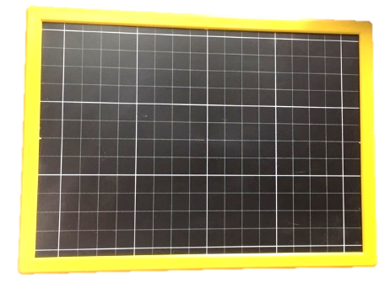

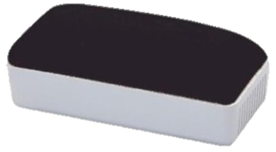
Chuẩn bị
Notes:
Tác giả bộ ppt Toán + TV1: Phan Thị Linh – Đà Nẵng
Sđt lh: 0916.604.268
+ Zalo: 0916.604.268
+ Facebook cá nhân: https://www.facebook.com/nhilinh.phan/
+ Nhóm chia sẻ tài liệu: https://www.facebook.com/groups/443096903751589
Hãy liên hệ chính chủ sản phẩm để được hỗ trợ và đồng hành trong suốt năm học nhé!

Slide 2

Notes:
Cho HS 30 giây ổn định
Tác giả bộ ppt Toán + TV1: Phan Thị Linh – Đà Nẵng
Sđt lh: 0916.604.268
+ Zalo: 0916.604.268
+ Facebook cá nhân: https://www.facebook.com/nhilinh.phan/
+ Nhóm chia sẻ tài liệu: https://www.facebook.com/groups/443096903751589
Hãy liên hệ chính chủ sản phẩm để được hỗ trợ và đồng hành trong suốt năm học nhé!

Slide 3


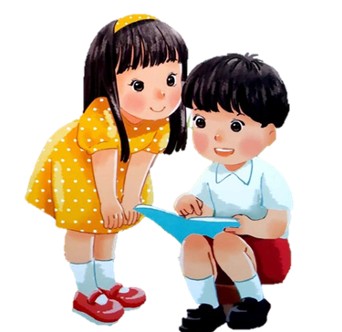
TIẾNG VIỆT 1
Notes:
Tác giả bộ ppt Toán + TV1: Phan Thị Linh – Đà Nẵng
Sđt lh: 0916.604.268
+ Zalo: 0916.604.268
+ Facebook cá nhân: https://www.facebook.com/nhilinh.phan/
+ Nhóm chia sẻ tài liệu: https://www.facebook.com/groups/443096903751589
Hãy liên hệ chính chủ sản phẩm để được hỗ trợ và đồng hành trong suốt năm học nhé!

Slide 4

Ôn và khởi động

Slide 5


Tìm từ ngữ viết đúng chính tả
con đường
con đườn
sa lạ

Slide 6
2
3
MÁI TRƯỜNG MẾN YÊU
Bài
2
ĐI HỌC

Slide 7
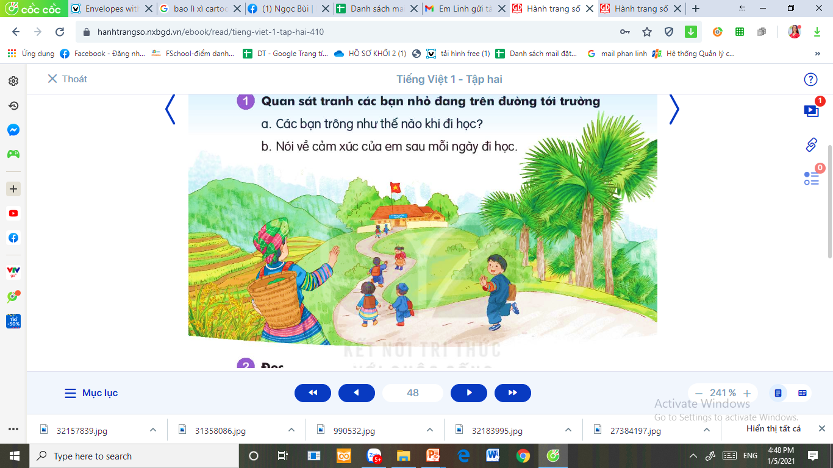
1
Quan sát tranh các bạn nhỏ đang trên đường tới trường
Các bạn trông như thế nào khi đi học?
Nói về cảm xúc của em sau mỗi ngày đi học

Slide 8
2
Đọc mẫu
Đọc
Đi học
Hôm qua em tới trường
Mẹ dắt tay từng bước
Hôm nay mẹ lên nương
Một mình em tới lớp.
Trường của em be bé
Nằm lặng giữa rừng cây
Cô giáo em tre trẻ
Dạy em hát rất hay.
Hương rừng thơm đồi vắng
Nước suối trong thầm thì…
Cọ xòe ô che nắng
Râm mát đường em đi.
(Hoàng Minh Chính)

Slide 9
Đi học
Hôm qua em tới trường
Mẹ dắt tay từng bước
Hôm nay mẹ lên nương
Một mình em tới lớp.
Trường của em be bé
Nằm lặng giữa rừng cây
Cô giáo em tre trẻ
Dạy em hát rất hay.
Hương rừng thơm đồi vắng
Nước suối trong thầm thì…
Cọ xòe ô che nắng
Râm mát đường em đi.
(Hoàng Minh Chính)
Bài thơ có mấy khổ thơ?
Notes:
GV giải thích cho HS biết, lời thoại của nhân vật thì xuống dòng và có dấu gạch ngang ở đầu dòng.

Slide 10
Đi học
Hôm qua em tới trường
Mẹ dắt tay từng bước
Hôm nay mẹ lên nương
Một mình em tới lớp.
Trường của em be bé
Nằm lặng giữa rừng cây
Cô giáo em tre trẻ
Dạy em hát rất hay.
Hương rừng thơm đồi vắng
Nước suối trong thầm thì…
Cọ xòe ô che nắng
Râm mát đường em đi.
(Hoàng Minh Chính)
Em hãy tìm từ khó đọc, khó hiểu trong bài.
Notes:
Giáo viên chủ động giải thích từ khó, cho hs luyện đọc từ. Từ khó có thể linh động theo vùng miền

Slide 11
Đi học
(1)
Hôm qua em tới trường
Mẹ dắt tay từng bước
Hôm nay mẹ lên nương
Một mình em tới lớp.
Trường của em be bé
Nằm lặng giữa rừng cây
Cô giáo em tre trẻ
Dạy em hát rất hay.
(3)
Hương rừng thơm đồi vắng
Nước suối trong thầm thì…
Cọ xòe ô che nắng
Râm mát đường em đi.
(Hoàng Minh Chính)
(2)

Slide 12
Đi học
Hôm qua em tới trường
Mẹ dắt tay từng bước
Hôm nay mẹ lên nương
Một mình em tới lớp.
Trường của em be bé
Nằm lặng giữa rừng cây
Cô giáo em tre trẻ
Dạy em hát rất hay.
Hương rừng thơm đồi vắng
Nước suối trong thầm thì…
Cọ xòe ô che nắng
Râm mát đường em đi.
(Hoàng Minh Chính)
Đọc nối tiếp câu

Slide 13
Đi học
Hôm qua em tới trường
Mẹ dắt tay từng bước
Hôm nay mẹ lên nương
Một mình em tới lớp.
Trường của em be bé
Nằm lặng giữa rừng cây
Cô giáo em tre trẻ
Dạy em hát rất hay.
Hương rừng thơm đồi vắng
Nước suối trong thầm thì…
Cọ xòe ô che nắng
Râm mát đường em đi.
(Hoàng Minh Chính)
Đọc nối tiếp khổ
Đọc toàn bài
Đọc theo nhóm

Slide 14

Đi học
Hôm qua em tới trường
Mẹ dắt tay từng bước
Hôm nay mẹ lên nương
Một mình em tới lớp.
Trường của em be bé
Nằm lặng giữa rừng cây
Cô giáo em tre trẻ
Dạy em hát rất hay.
Hương rừng thơm đồi vắng
Nước suối trong thầm thì…
Cọ xòe ô che nắng
Râm mát đường em đi.
(Hoàng Minh Chính)
Thi đua

Slide 15

Giải lao
Notes:
Tác giả bộ ppt Toán + TV1: Phan Thị Linh – Đà Nẵng
Sđt lh: 0916.604.268
+ Zalo: 0916.604.268
+ Facebook cá nhân: https://www.facebook.com/nhilinh.phan/
+ Nhóm chia sẻ tài liệu: https://www.facebook.com/groups/443096903751589
Hãy liên hệ chính chủ sản phẩm để được hỗ trợ và đồng hành trong suốt năm học nhé!

Slide 16
Notes:
Cho HS 30 giây ổn định

Slide 17
3
Tìm ở cuối các dòng thơ những tiếng cùng vần với nhau
Đi học
trường
(1)
Hôm qua em tới trường
Mẹ dắt tay từng bước
Hôm nay mẹ lên nương
Một mình em tới lớp.
Trường của em be bé
Nằm lặng giữa rừng cây
Cô giáo em tre trẻ
Dạy em hát rất hay.
Hương rừng thơm đồi vắng
Nước suối trong thầm thì…
Cọ xòe ô che nắng
Râm mát đường em đi.
(Hoàng Minh Chính)
(3)
vắng
nương
thì
nắng
đi
(2)
bé
trẻ

Slide 18
4
Trả lời câu hỏi
Đi học
Hôm qua em tới trường
Mẹ dắt tay từng bước
Hôm nay mẹ lên nương
Một mình em tới lớp.
Trường của em be bé
Nằm lặng giữa rừng cây
Cô giáo em tre trẻ
Dạy em hát rất hay.
Hương rừng thơm đồi vắng
Nước suối trong thầm thì…
Cọ xòe ô che nắng
Râm mát đường em đi.
(Hoàng Minh Chính)
Notes:
Câu cuối, cho hs so sánh để thấy được các bạn nhỏ trong bài đi học cũng có nhiều khó khăn nhưng các bạn luôn vui vẻ, thích đến trường. Sau đó GV cho hs nhìn lại trường học của mình, có gì may mắn hơn không. Từ đó các em nền …

Slide 19
Đọc khổ 1
Hôm qua em tới trường
Mẹ dắt tay từng bước
Hôm nay mẹ lên nương
Một mình em tới lớp.
Vì sao hôm nay bạn nhỏ đi học một mình?
Notes:
Câu cuối, cho hs so sánh để thấy được các bạn nhỏ trong bài đi học cũng có nhiều khó khăn nhưng các bạn luôn vui vẻ, thích đến trường. Sau đó GV cho hs nhìn lại trường học của mình, có gì may mắn hơn không. Từ đó các em nền …

Slide 20
Đọc khổ 2
Trường của em be bé
Nằm lặng giữa rừng cây
Cô giáo em tre trẻ
Dạy em hát rất hay.
Trường học của bạn nhỏ có đặc điểm gì?
Notes:
Câu cuối, cho hs so sánh để thấy được các bạn nhỏ trong bài đi học cũng có nhiều khó khăn nhưng các bạn luôn vui vẻ, thích đến trường. Sau đó GV cho hs nhìn lại trường học của mình, có gì may mắn hơn không. Từ đó các em nền …

Slide 21
Đọc khổ thơ 3
Hương rừng thơm đồi vắng
Nước suối trong thầm thì…
Cọ xòe ô che nắng
Râm mát đường em đi.
So sánh trường học của em với trường học của bạn nhỏ
Cảnh trên đường đến trường có gì?
Notes:
Câu cuối, cho hs so sánh để thấy được các bạn nhỏ trong bài đi học cũng có nhiều khó khăn nhưng các bạn luôn vui vẻ, thích đến trường. Sau đó GV cho hs nhìn lại trường học của mình, có gì may mắn hơn không. Từ đó các em nền …

Slide 22

5
Học thuộc lòng hai khổ thơ cuối
Hôm qua em tới trường
Mẹ dắt tay từng bước
Hôm nay mẹ lên nương
Một mình em tới lớp.
Trường của em be bé
Nằm lặng giữa rừng cây
Cô giáo em tre trẻ
Dạy em hát rất hay.

Slide 23

6
Hát một bài hát về thầy cô

Slide 24

Dặn dò:
+ Học thuộc hai khổ thơ đầu bài Đi học
+ Xem bài Hoa yêu thương trang 50, trang 51

